Slide 1

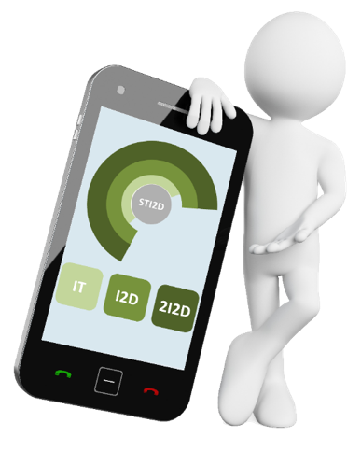
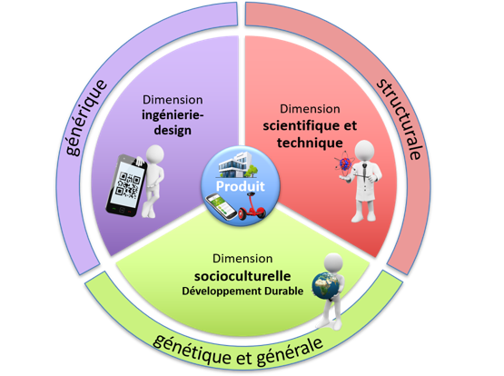



ENSEIGNER EN STI2D
Visio conférence, le 15 octobre 2020

Slide 2
RAPPELS PNF DE JANVIER 2019
Des fondamentaux réaffirmés
Éducation technologique citoyenne
Approche pluridisciplinaire STEM
Modalités d’enseignements actives et variées
Préparation aux poursuites d’études
Science, Technology, Engineering and Mathematics
L’essentiel de la réforme
Ce qui ne change pas
Les évolutions
Un enseignement commun et des prolongements dans 4 champs spécifiques
Un enseignement commun dispensé en première avec deux spécialités (IT et I2D) et les prolongements en terminale (2I2D)
Approche concrète basée sur le triptyque MEI
Des enseignements spécifiques AC, ITEC, EE et SIN abordés uniquement en terminale
Une démarche d'ingénierie prédominante
L’ETLV
Un enseignement par projets bien identifié dès la première en IT, en continuité avec les options SI et CIT de seconde
Un projet en terminale
Les horaires, les modalités d’examens et des coefficients rééquilibrés
Projet pluri technologique et collaboratif
Notion élargie du produit

Slide 3
RAPPELS PNF DE JANVIER 2019
Une écriture des connaissances répartie en 6 chapitres
Connaissances
Principes de conception des produits et développement durable
Approche fonctionnelle et structurelle des produits
Approche des flux MEI, chaîne de puissance, application logicielle
Approche comportementale des produits
Paramétrage et traitement des résultats, concept de mouvement
Eco-conception des produits
Accentuation de la représentation numérique (BIM, jumeaux numérique…), réseaux intelligents
Solutions constructives
Études approfondies en terminale par enseignement spécifique et allègement en enseignement commun
Prototypage et expérimentations

Slide 4





RAPPELS PNF DE JANVIER 2019
Une acquisition active des connaissances
Besoin initial et contraintes
Comportements observés et performances mesurées
Expérimentations
UC
Chapitre 6
Prototypage et expérimentations
Sciences
Technologie
Ingénierie
Maths
Mathématiques et Sciences Physiques
Comportement attendu
STEM
Chapitre 3
Approche comportementale des produits
Chapitre 5
Solutions constructives
Mathématiques et Sciences Physiques
Scénario de comportement
Solutions constructives
L’approche STEM au cœur du processus d’apprentissage

Slide 5
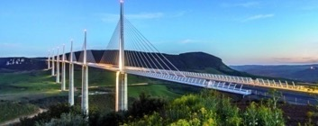

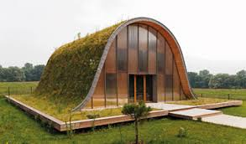

Donner du sens aux apprentissages
Exemples de thèmes
Réduire l’impact environnemental
Assister l’homme
Préserver la santé
Concevoir l’habitat de demain
Améliorer l’efficacité énergétique d’un produit
Gérer la ville du futur (Smart City)
Construire les ouvrages de demain
Favoriser la pratique sportive
D’autres thèmes peuvent être ajoutés et/ou en remplacer certains de cette liste

Slide 6

Une pédagogie de projet affirmée
EC (ex E3C) : Projet d’IT en fin d’année de première (36h).
Projet fin de terminale (72h)

Slide 7
Organisation des progressions de Première et Terminale
Des thèmes communs à la Première et à la Terminale
Chaque thème comporte une problématique MEI concernant un enjeu sociétal, environnemental ou économique
Chaque problématique correspond à une séquence de 3 semaines

Slide 8


Une méthodologie
Calibrer les séquences
1 séquence = 3 semaines
Déterminer des thèmes
Choisir l’ordre des compétences
Thème 1
Fil rouge
le développement durable
Effet spiralaire
Réinvestir et progresser
Projets de fin d’année
E3C en première 36h
MEI
IT liée à l’I2D en première
Projet fin terminale 72h
Une problématique qui se décline sur les spécialités en terminale

Slide 9









Démarche d’élaboration d’une séquence
en Première
Recherche/réflexion
Apports de connaissances
Mini-projets
Problématique sur un des thèmes choisis
Solution
Etudes de dossiers
Expérimentations
Notes:
Attention : fonctionnement en réseau préférable.

Slide 10
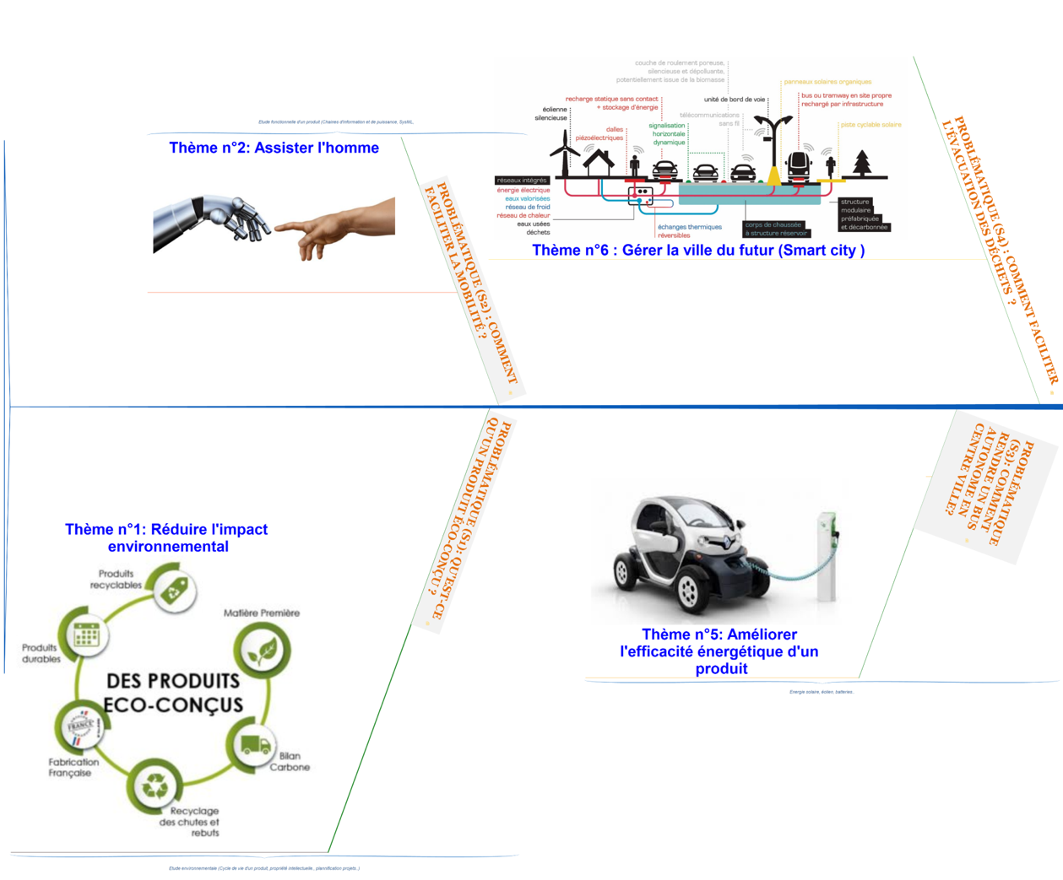
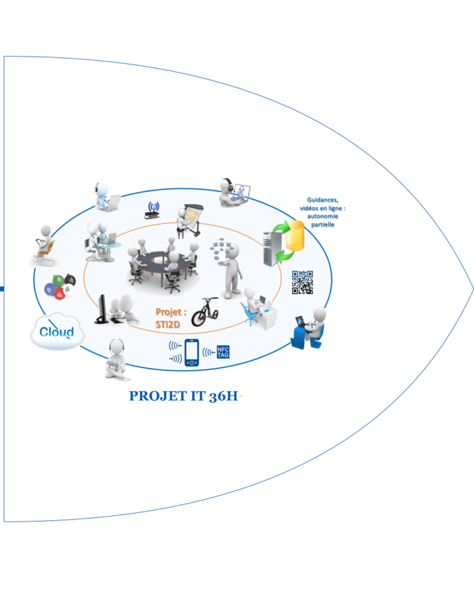
9 Séquences en première

Slide 11
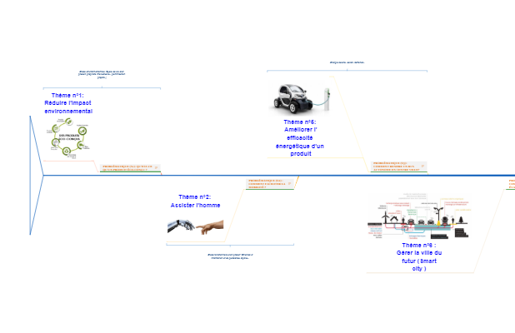
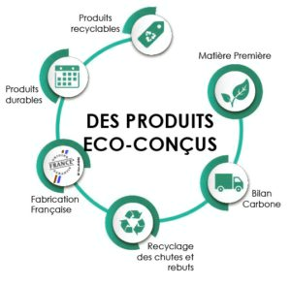
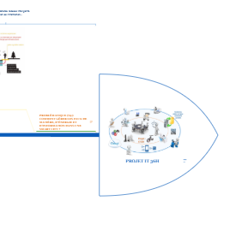
9 séquences en première
Séquence n°1 : Thème : « réduire l'impact environnemental »
  Problématique 1 : Qu'est-ce qu'un produit éco-conçu ?
………………

Slide 12
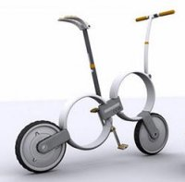
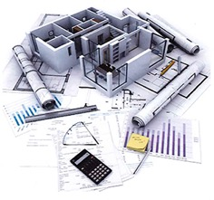


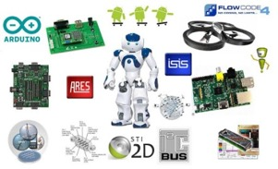

Démarche d’élaboration d’une séquence en Terminale
ITEC
AC
Problématique sur un des thèmes choisis
EE
Travaux en commun autour de la problématique (Étude de dossier, expérimentation…)
SIN
Déclinaison de la problématique dans les enseignements spécifiques

Slide 13

Répartition hebdomadaire proposée en Terminale
L’enseignement de spécialité 2I2D comporte 30% d’enseignements communs et 70% d’enseignements spécifiques
 | Classe entière | Effectif réduit
2I2D : Enseignements communs | 1h | 3h
2I2D : Enseignements spécifiques | 2h | 6h
Une autre répartition pourrait être : 3h en Enseignement Commun et 9h en Enseignement Spécifique

Slide 14
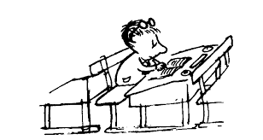
Objectifs finaux
Une épreuve écrite sur l’enseignement de spécialité 2I2D (2H30 enseignement commun + 1H30 enseignement spécifique)
Projet collaboratif (MEI)
en fin de terminale (72h)

Slide 15
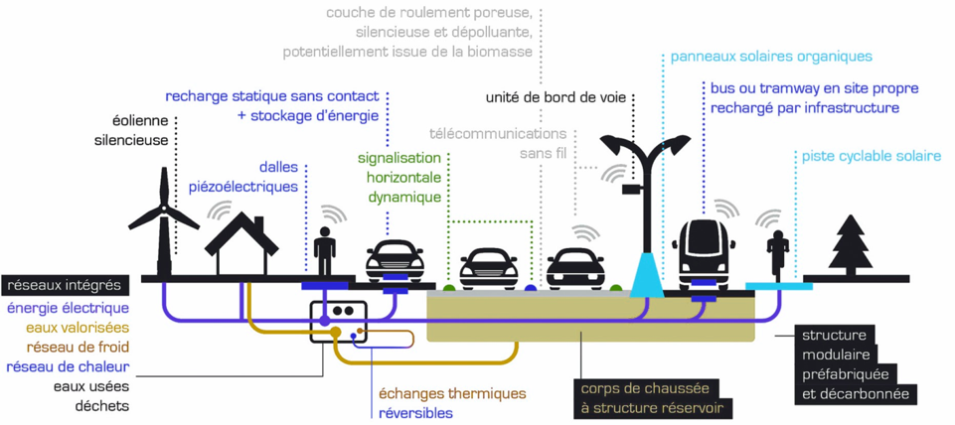
Thèmes/problématiques retenus pour la séquence d’entrée en Terminale
THEME: La ville du futur: « Smart City »
PROBLEMATIQUE: « Comment éclairer une rue de façon autonome
tout en respectant l'environnement ? »
Ce thème était aussi celui de la dernière séquence de première (Séquence 9) et fait donc le lien entre la classe de Première et de Terminale

Slide 16
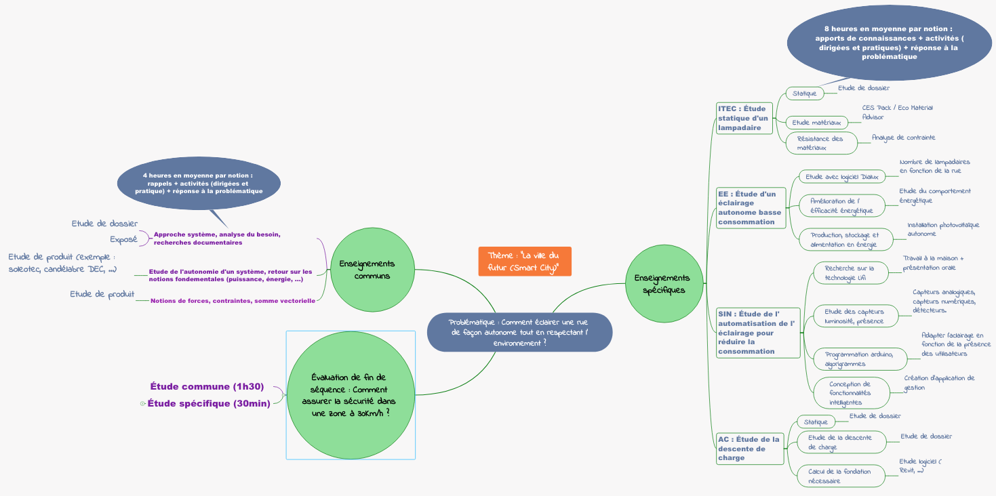
Exemple de séquence pour l’entrée en classe de Terminale
4 – Des travaux spécifiques autour de la même problématique
3 – Des travaux communs autour de la problématique
1 – Un thème
2 – Une problématique commune à tous

Slide 17
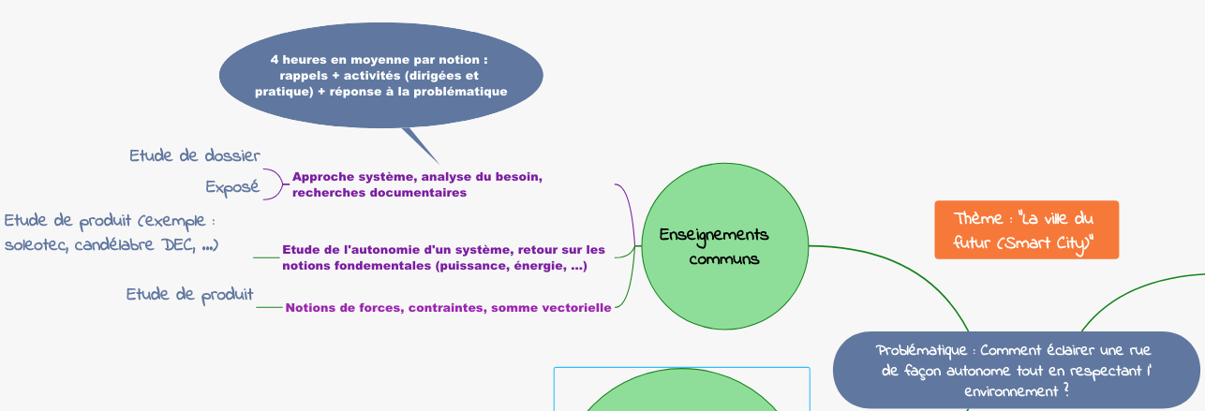
Séquence pour l’entrée en classe de Terminale
enseignements communs
4 heures d’apport de connaissances, d’expérimentations et d’étude de dossiers
Des rappels sur les points importants de première
Une synthèse pour répondre à la problématique

Slide 18
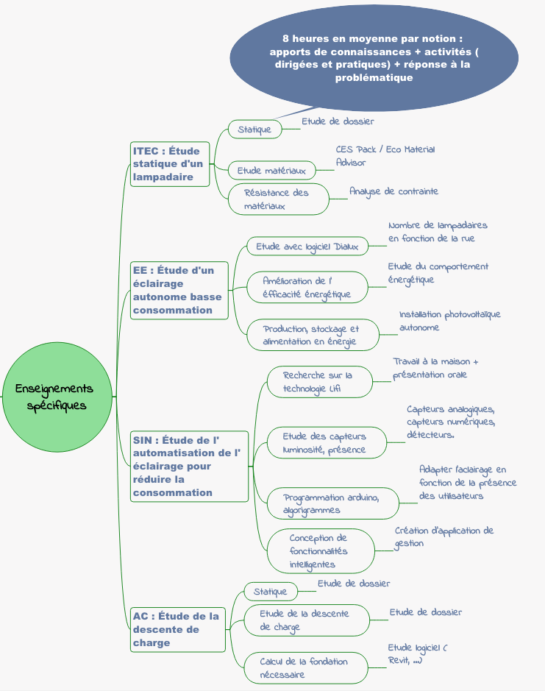
Séquence pour l’entrée en classe de Terminale
enseignements spécifiques
Des approfondissements liés aux enseignements communs
Des enseignements spécifiques en rapport avec la problématique traitée
8 heures d’apport de connaissances, d’expérimentations, d’étude de dossier et de mini-projets…

Slide 19
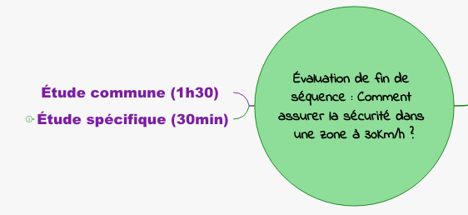
Séquence pour l’entrée en classe de Terminale :
une évaluation en fin de séquence pour
préparer les élèves à l’épreuve écrite du baccalauréat
1h30 de questions en rapport avec les enseignements communs
Un sujet synthétique dans le même format que celui de l’épreuve écrite de spécialité du baccalauréat mais en temps réduit
30 minutes de questions en rapport avec les enseignements spécifiques

Slide 20
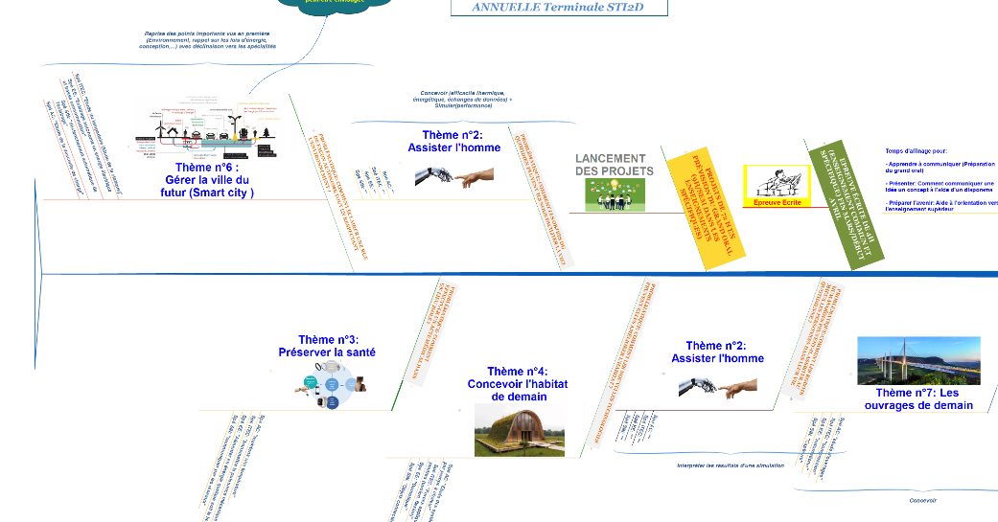
Séquences suivantes, même démarche que
la séquence d’entrée en Terminale :
1 thème + 1 problématique communs
aux enseignements communs et spécifiques
Intégrer le travail personnel nécessaire à la poursuite d’études et les parcours dans les différentes séquences

Slide 21
Un outil d’aide à l’écriture d’une progression de cycle pour opérationnaliser la démarche
Pour formaliser une progression de cycle et pour écrire les séquences. (c’est un incontournable pour développer le travail collaboratif des enseignants, pour articuler I2D vers IT en première, les enseignements communs avec les enseignements spécifiques en terminale et pour s’assurer de traiter l’ensemble des compétences du programme).
L’outil regroupe en un même fichier:
le contexte du lycée;
le programme avec différents onglets sur les croisements connaissances-compétences;
la liste des thèmes et des problématiques;
la progression;
deux générateurs de séquences pour la première et la terminale;
quelques propositions de séquences.

Slide 22
Un outil d’aide à l’écriture d’une progression de cycle pour opérationnaliser la démarche
Un fichier architecturé sur le squelette de celui du cycle 4 pour renforcer la cohérence et la continuité collège-lycée en SII.
Un outil ouvert facilement modifiable et adaptable
(sans macro ni programmation, utilisable avec excel).
Un support de préparation pour les professeurs qui regroupe en un unique fichier le programme, la progression et les séquences.
Un outil pour « augmenter » les compétences professionnelles et favoriser le travail collaboratif des enseignants de SII.
Objectif : formaliser une progression et des séquences

Slide 23
Un outil d’aide à l’écriture d’une progression de cycle pour opérationnaliser la démarche
Choix des thèmes, des problématiques et sélection des compétences travaillées
Contexte du lycée
Programme de STI2D
Objectif atteint : écriture automatisée d’une progression de cycle

Slide 24
Un outil d’aide à l’écriture d’une progression de cycle pour opérationnaliser la démarche
Générateurs de séquences de première
Exemple de séquences de première
Générateurs de séquences de terminale

Slide 25
Un outil d’aide à l’écriture d’une progression de cycle pour opérationnaliser la démarche
Des enjeux et un fichier qui nécessitent d’être présentés et expliqués aux équipes pédagogiques en séminaire ou en formation de réseau.
L’enseignement reste bien sur la finalité et non l’outil d’aide à l’écriture d’une progression du cycle terminal de STI2D.
Un cheminement de la présentation qui peut s’appuyer sur un rapide balayage des titres et finalités des onglets puis montrer l’onglet problématiques – compétences (noyau du fichier), le renseignement automatique de la progression et une présentation détaillée du générateur de séquence en première et en terminale (cœur de l’évolution des pratiques pédagogiques attendues). Ce qui permet de reboucler avec la démarche en STI2D.
Deux tutos vidéos sont disponibles pour les professeurs.

Slide 26

FIN du diaporama

